Slide 1
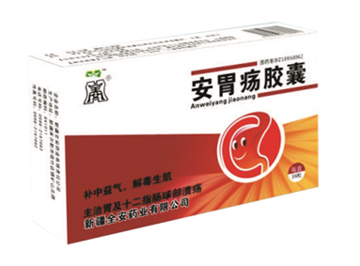
唯一治疗消化性溃疡的国基植物药 ——全安®安胃疡胶囊

Slide 2

目录
一、唯一治疗消化性溃疡的国基植物药
二、PPI 的最佳联合用药
三、疗程服用，安全更有效

Slide 3
一、唯一治疗消化性溃疡的国基植物药

Slide 4
安胃疡胶囊成分：甘草黄酮类化合物
一、唯一治疗消化性溃疡的国基植物药
传统中医：甘草有补脾益气、清热解毒、润肺止咳、缓急止痛、调和诸药等功效。十方九草，药中国老。
现代医学：甘草中去除甘草酸后的富黄酮成分/DGL有更明确的药用价值，具有抗炎、抗菌、抗氧化、抗溃疡、抗癌等较强的生物活性，尤其对消化性溃疡具有卓越疗效。
日本在1967年证实甘草黄酮类成分FM100/Aspalon®具有抗实验性消化性溃疡的作用^{Rf1}。其溃疡治愈率高于传统抗溃疡药。
英国于70年代上市了DGL+氢氧化铝+铋剂…的组方药Caved-S® /佳胃德片（之后撤除了铋剂成分）。
Rf1: Takagi K, Okabe S, Kawashima K, Hirai T. The therapeutic effect of FM100, a fraction of licorice root, on acetic acid ulcer in rats. Japan J Pharmacol. 1971, 21: 832-833

Slide 5
药理作用
一、唯一治疗消化性溃疡的国基植物药
1、四层次粘膜防御修复机制，提高溃疡愈合质量（QOUH^{Rf1}）
2、抑制攻击因子
3、抗菌，抑制Hp活性
Rf1: TarnawskiA, et al. J ClinGastroenterol, 1991,13(suppl1):S42-7
Notes:
Quality Of Ulcer Healing

Slide 6
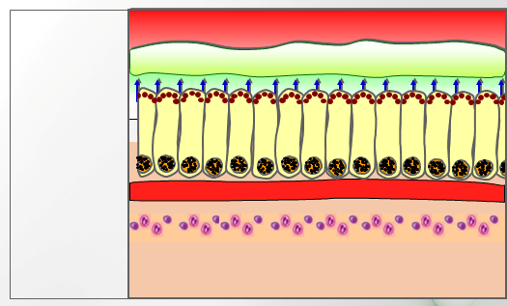
一、唯一治疗消化性溃疡的国基植物药
1、四层次粘膜防御修复机制，提高溃疡愈合质量（QOUH）
1.粘液-
HCO₃⁻屏障
2.上皮层屏障
3.胃粘膜血流
4.巯基-氧自由基清除系统
Notes:
EGF及其受体，bFGF及其受体，无文献报导

Slide 7
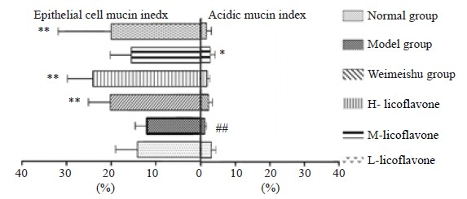
第一层：粘液-HCO₃⁻屏障
一、唯一治疗消化性溃疡的国基植物药
甘草总黄酮对胃粘膜上皮细胞粘蛋白分泌功能的影响
甘草总黄酮药物组上皮细胞粘蛋白指数和酸性粘蛋白指数增加，其中甘草总黄酮高、低剂量组能显著提高上皮细胞粘蛋白指数，甘草总黄酮中剂量组酸性粘蛋白指数显著增加。
Rf1.林晓春,陈育尧,白殊同,等. 甘草总黄酮对慢性浅表性胃炎大鼠胃粘膜损伤的保护作用[J].南方医科大学学报,2013,33:299-304
Rf2. Konturek S. Prostaglandins in pathophysiology of peptic ulcer disease. [J]. Dig Dis Sci,1985,30:105S-108S

Slide 8
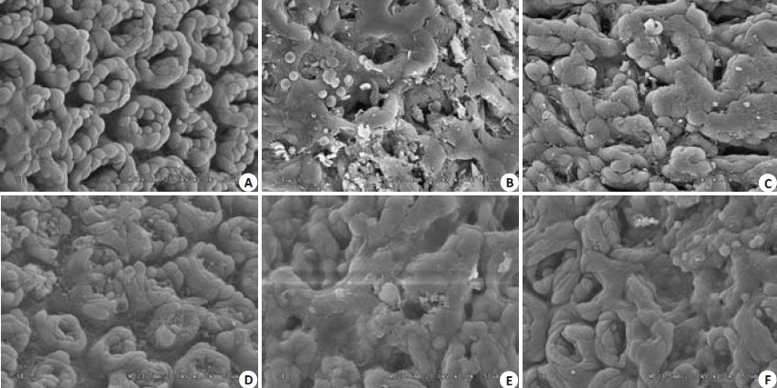
第二层：上皮层屏障
一、唯一治疗消化性溃疡的国基植物药
甘草总黄酮给药组大鼠胃粘膜胃小区基本清晰，胃小凹排列逐渐规则，粘膜上皮细胞肿胀状、粘连，但结构、形态基本正常，坏死脱落减少，粘膜表面溃烂状况减轻。
大鼠胃粘膜扫描电镜图（观察胃粘膜形态）
A：正常对照组；B：模型对照组；C：维酶素组；D、E、F：甘草黄酮高、中、低剂量组
Rf1.林晓春,陈育尧,白殊同,等. 甘草总黄酮对慢性浅表性胃炎大鼠胃粘膜损伤的保护作用[J].南方医科大学学报,2013,33:299-304

Slide 9
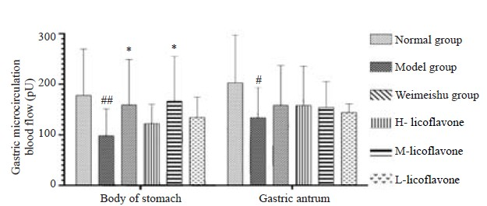
第三层：胃粘膜血流
一、唯一治疗消化性溃疡的国基植物药
甘草总黄酮对胃微循环血流量的影响
与正常对照组比较，模型对照组大鼠胃体部、幽门部胃微循环血流量显著下降；甘草总黄酮给药30天后，各剂量组胃微循环血流量增加，其中甘草总黄酮中剂量组微循环血流量增加显著。
Rf1.林晓春,陈育尧,白殊同,等. 甘草总黄酮对慢性浅表性胃炎大鼠胃粘膜损伤的保护作用[J].南方医科大学学报,2013,33:299-304

Slide 10
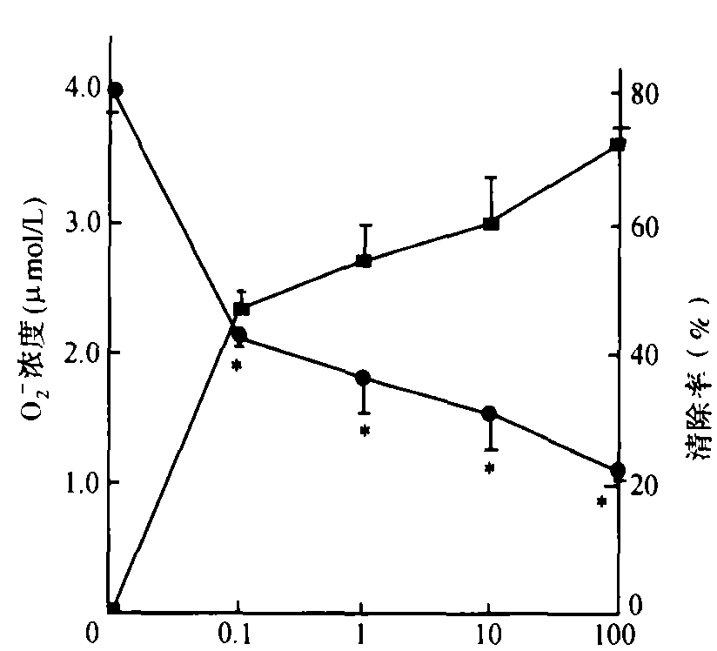
一、唯一治疗消化性溃疡的国基植物药
第四层：巯基-氧自由基清除系统
甘草总黄酮对O₂-的清除作用
O₂-浓度：●—●—●
清除率： ■—■—■
甘草总黄酮浓度（g/L）
n=3，x±s；与对照组比较，*P<0.01
Notes:
O2-：氧自由基

Slide 11
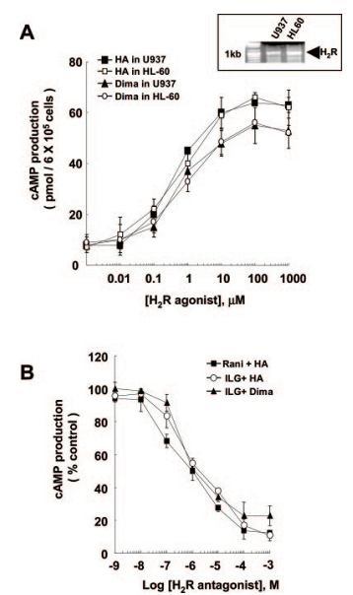
2、抑制攻击因子
一、唯一治疗消化性溃疡的国基植物药
对组胺、乙酰胆碱、蛋白酶所致的胃酸分泌均有抑制作用^{Rf1}；
抑制胃蛋白酶分泌，与胃蛋白酶结合而降低其活性^{Rf1}；
在胃内直接吸附胃酸而降低胃酸浓度（黄酮中不溶解部分）^{Rf1, Rf2}；
对PPI和H₂RA²无效者仍有效。
研究表明：异甘草素（安胃疡胶囊的有效成分之一）抑制H₂受体介导信号的作用和雷尼替丁相似。
异甘草素抑制H2受体介导信号
Rf1: A G Morgan, et al. Comparison between cimetidine and Caved-S in the treatment of gastric ulceration, and subsequent maintenance therapy. Gut, 1982, 23: 545-551.
Rf2: Nakamura K, et al. Effects of single and combined administration FM-100 and cimetidine on serum gastrin levels in rats. Nippon Yakurigaku Zasshi, Folia Pharmacologica Japonica. 1983 Jun; Vol. 81(6), pp.499-505.

Slide 12
3. 抗菌，抑制Hp活性
一、唯一治疗消化性溃疡的国基植物药
抗幽门螺旋菌，抑制Hp的蛋白质、DNA旋转酶及二氢叶酸还原酶的合成^{Rf1 ；}
对金黄色葡萄球菌、链球菌、结核杆菌、大肠杆菌等均有抑制作用^{Rf2}；
对克拉霉素CLAR和阿莫西林AMOX耐Hp菌株（Hp-GP98，日本东京都立卫生所，T. Ito）也有较强的抗菌活性，无耐药性^{Rf2}；
与其它药物联用时，协同增效，明显提高Hp的根除率，减轻、抑制联用抗Hp化学药物的毒副作用^{Rf3}；
防止Hp复发感染^{Rf3}。
Rf1:Mannanthendil,et al.In vitro anti-Helicobacter pylori activity of a flavonoid rich extract of Glycyrrhiza glabra and its probable mechanisms of action .
Rf2: Fukai T, Marumo A, Kaitou K, et al. Anti-Helicobacter pylori flavonoids from licorice extract. Life Sci 2002;71:1449-1463.
Rf3 A G Morgan, et al. Maintenance therapy: a two year comparison between Caved-S and cimetidine treatment in the prevention of symptomatic gastric ulcer recurrence.

Slide 13
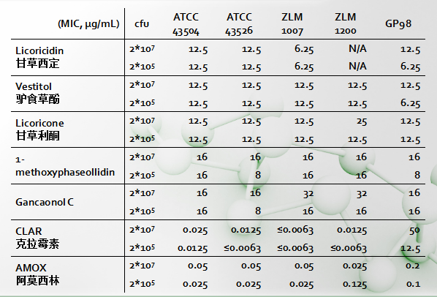
甘草黄酮抗Hp活性的主要成分
一、唯一治疗消化性溃疡的国基植物药
Rf1: Fukai T, Marumo A, Kaitou K, et al. Anti-Helicobacter pylori flavonoids from licorice extract. Life Sci 2002;71:1449-1463.

Slide 14
二、PPI 的最佳联合用药

Slide 15
二、PPI 的最佳联合用药
安胃疡胶囊+PPI+2个抗生素治疗消化性溃疡临床疗效
治疗组75例：口服安胃疡0.4g，奥美拉唑20mg，克拉霉素0.25g，阿莫西林1.0g，均为2次/d连服10d。
对照组75例：仅口服后三种药物，剂量疗程同治疗组。10d后均复查胃镜及HP检测。 结果如下
结论：愈合率、总有效率差异有统计学意义（P＜0.05）；不良反应差异无统计学意义（P＞0.05）
安胃疡胶囊+PPI+2个抗生素，疗效好，疗程短，副作用小
Notes:
消化性溃疡：Peptic ulcer；胃溃疡：Gastric ulcer；十二指肠溃疡：Duodenal ulcer

Slide 16
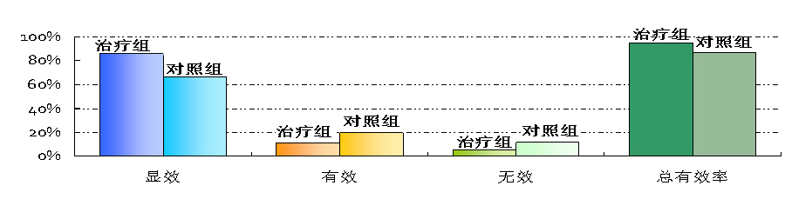
二、PPI 的最佳联合用药
PPI+安胃疡胶囊治疗消化性溃疡120例随机60例分组的疗效
对照组：兰索拉唑30mg，1次/日，口服
治疗组：兰索拉唑30mg，1次/日，安胃疡胶囊，4粒/次，3次/日，治疗4周后进行疗效对比。
以上两组均常规给予抗HP治疗2周
结果：治疗组溃疡复发率、HP复染率均显著低于对照组。
结论： 兰索拉唑+安胃疡胶囊治疗消化性溃疡效果显著。
Notes:
消化性溃疡：Peptic ulcer；胃溃疡：Gastric ulcer；十二指肠溃疡：Duodenal ulcer

Slide 17
三、疗程服用，安全更有效

Slide 18
三、疗程服用，安全更有效
安胃疡胶囊对慢性浅表性胃炎随机男性51例、女性45例的疗效
治疗组47例：口服安胃疡胶囊，2粒*QID（3餐后和睡前）
对照组49例：用香砂六君汤（木香10g后下；砂仁10g后下；陈皮6g；法夏12g；党参18g；白术12g；茯苓18g；炙甘草6g；上药以水500ml，煎至200ml，每日一剂）。
三月一疗程，共治2个疗程，期间禁食腌制品、刺激性、生冷食物，结果如下：
组别 | n | 显效(%) | 有效(%) | 无效(%) | 总有效率(%)
治疗组 | 49 | 13(26.53) | 32(65.30) | 4 (8.17) | 91.83
对照组 | 47 | 9 (19.14) | 25(53.20) | 13 (27.66) | 72.34
结论：
治疗组总有效率91.83%，显效率26.53%；对照组总有效率72.34%，显效率19.14%。
它不仅能提高治疗的有效性，同时对促进胃液、胃粘膜组织中PGE2水平的提高，抑制IL-8水平释放，达到保护和修复胃粘膜的作用，值得临床推广使用
Rf1：广东湛江中心人民医院、广东省佛山市南海区平洲医院 收稿日期：2016-04-27
Notes:
2-10-1
显效：主要症状消失，胃镜检查粘液较前分泌减少，粘膜充血水肿消失，溃疡糜烂面愈合，未见出血点等，胃黏膜病变明显好转。
有效：主要症状基本消失，偶有发作但疼痛减轻，发作时间缩短，胃镜检查粘膜病变缩小1/2以上。
无效：症状无改善，胃镜检查病变无变化。 总有效率=显效率+有效率

Slide 19
三、疗程服用，安全更有效
果胶铋+安胃疡胶囊治疗慢性萎缩性胃炎（CAG）102例疗效观察
治疗组随机102例：果胶铋2粒/次，4次/日，安胃疡2粒/次，4次/日
对照组随机38例：果胶铋2粒/次，4次/日
连续服用三个月为一个疗程，疗效与症状消除率分别如下：
组别 | n | 近期临床治愈数(%) | 显效数(%) | 有效效(%) | 无效数(%)
治疗组 | 102 | 44(43.14) | 32(31.37) | 16(15.69) | 10（9.80）
对照组 | 38 | 4(10.53) | 11(28.95) | 12(31.58) | 11（28.95）
组别 | 胃疼（%） | 胃脘胀满(%) | 嗳气(%) | 食欲不振(%) | 神疲乏力(%)
治疗组 | 92.68 | 83.95 | 89.33 | 92.64 | 91.04
对照组 | 70.0 | 84.38 | 70.37 | 74.07 | 62.96
结论：治疗组1年后总有效率为90.2%，对照组为71.05%，近年来，果胶铋+安胃疡治疗CAG的临床观察中，对伴肠化生及不典型增生有较好的疗效。
进一步说明安胃疡具有护膜、抑制胃酸分泌、增强胃粘膜屏障、防止出血、解痉止痛、抗疲劳、增强免疫等多种药理作用。
Rf1：福建莆田市第二医院 收稿日期：2016-04-27
Notes:
2-10-1
显效：主要症状消失，胃镜检查粘液较前分泌减少，粘膜充血水肿消失，溃疡糜烂面愈合，未见出血点等，胃黏膜病变明显好转。
有效：主要症状基本消失，偶有发作但疼痛减轻，发作时间缩短，胃镜检查粘膜病变缩小1/2以上。
无效：症状无改善，胃镜检查病变无变化。 总有效率=显效率+有效率

Slide 20
三、疗程服用，安全更有效
安胃疡胶囊治疗消化性溃疡339例疗效观察
观察对象：GU98例，DU241例；男性263例，女性76例。
治疗方法：口服安胃疡胶囊，2粒*QID。3餐后及睡前，8周为1疗程，期间不得使用对溃疡病有影响的其它药物。
疗程结束后做纤维胃镜检查, 溃疡愈合后每次2 粒, 每日3 次维持服2 周以巩固疗效。
结论：安胃疡胶囊治疗消化性溃疡疗效显著，GU总有效率92.9%，DU总有效率93.8%，且复发率低。
Rf1: 广州中医药大学附属医院等，III期临床数据。GU98例，DU241例。
Notes:
消化性溃疡：Peptic ulcer；胃溃疡：Gastric ulcer；十二指肠溃疡：Duodenal ulcer

Slide 21
有效改善各种溃疡症状
三、疗程服用，安全更有效
left: GU right: DU
Rf1: 广州中医药大学附属医院等，III期临床数据。GU98例，DU241例。

Slide 22
三、疗程服用，安全更有效
胃镜检查，持续服用安胃疡8周后，累计有效率明显上升至80%以上
Rf1: 广州中医药大学附属医院等，III期临床数据。GU98例，DU241例。

Slide 23
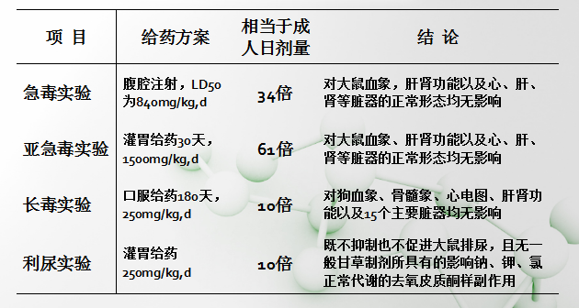
三、疗程服用，安全更有效
安全性评价
结论：全安®安胃疡胶囊在正常剂量下无任何毒副作用
（目前国家药物不良反应检测中心尚未检索到安胃疡胶囊的不良反应报告）
Notes:
LD50：半数致死量

Slide 24
全安®安胃疡产品特点

Slide 25
全安®安胃疡产品特点
• 国家基药
• 原研，国家二类新药，中药保护
• 《药典》质量标准起草单位
• 药理作用收录在《国家基本药物临床应用指南》、《消化疾病中成药临床应用指南》
• 原料核心产区 全安®安胃疡所用原料-甘草产自新疆，甘草核心产区保证全安®安胃疡原料质量。
• 成分明确 黄酮成分更明确（甘草查尔酮A：C₂₁H₂₂O₄ ） ，国家标准要求原料药中杂质成分-甘草酸<1%，全安®安胃疡的工厂内控标准甘草酸<0.5%，去除甘草酸，疗效更好，副作用更低。）
• 质量保证 全安®安胃疡采用指纹图谱控制原料及成药质量，疗效更稳定、确切。

Slide 26
全安®安胃疡产品特点
• 产品说明书
[成份]
甘草黄酮类化合物
[功能主治]
补中益气、解毒生肌。主治胃及十二指肠球部溃疡。对虚寒型和气滞型患者有较好的疗效，并可用于溃疡愈合后的维持治疗。
[用法用量]
口服，每次2粒。一日4次（三餐后和睡前）

Slide 27
全安®安胃疡产品特点
临床处方应用方案
消化性溃疡（Hp阴性）：安胃疡胶囊+PPI
浅表性胃炎（Hp阴性）：安胃疡胶囊（+PPI）
幽门螺杆菌阳性：三联/四联+安胃疡胶囊
难治性溃疡及胃炎，预防复发：安胃疡胶囊（8周一疗程）

Slide 28
全安®安胃疡产品特点
• 唯一治疗消化性溃疡的国基植物药
• PPI 的最佳联合用药
• 疗程服用，安全更有效

Slide 29

全安®安胃疡
谢谢！

